Slide 1

7.HAFTA
Oda fiyatlandırması ve çeşitli fiyatlandırma yöntemleri, gelir yönetimi
Maliyet artı yöntemi
1.Yöntem: Yöntemin temelinde maliyet unsurlarının hepsinin ele alınması yatmaktadır. Değişken ve sabit maliyetler ilk önce toplanır daha sonra bu maliyet fiyatlama yüzdesi ile çarpılır ve elde edilen rakam tekrar ilk maliyet ile toplanır.
Fiyat=Maliyet+(Maliyet*Fiyatlama Yüzdesi)
F=M+f(M)
F=Fiyat
M=Maliyet
f =Şekillendirme Yüzdesi
Örnek: Konaklama işletmesinin oda başı maliyeti 200 TL ve şekillendirme yüzdesi ise 60 olarak belirlenmiştir. Oda fiyatı;
F=200+(200*0,60)
F=200+120
F=320 TL.
2.Yöntem:Maliyet tabanı olarak sadece direkt maliyetler ele alınmaktadır. Şekillendirme yüzdesi ise genel üretim giderlerini ve net karı içine alacak şekilde hesaplanmaktadır. Bunun sonucunda işletmenin uygulayacağı fiyat direkt maliyetleme yöntemine göre bulunur.
F=M+f(M)
F=Fiyat
M=Ürün ve/veya hizmetin direkt maliyetleri
f=Net kar ve genel üretim miktarlarını kapsayan şekillendirme yüzdesidir.

Slide 2
3.Yöntem: Bu yöntemde maliyet tabanı olarak direkt hammadde maliyetleri ele alınmaktadır. Şekillendirme yüzdesi ise direkt hammadde dışında kalan diğer maliyetler (işçilik vb.) ve giderler (genel üretim giderleri gibi) ile net karı kapsayacak şekilde hesaplanmaktadır.
F=M+f(M)
F=Fiyat
M=Ürün ve/veya hizmetin direkt maliyetleri
f=Net kar ve diğer tüm gider ve maliyetleri kapsayan şekillendirme yüzdesidir.
Yatırım maliyeti yöntemi
Bu yöntem otel binasının yatırım maliyeti ile oda fiyatı arasındaki ilişkiyi vurgulamak amacıyla gösterilmiştir. Oda fiyatının hesaplanacağı tarihte oda yatırım maliyetinin binde biri oda fiyatı olarak belirlenir.
Örnek: 100 odalı ve yatırım maliyeti 20 milyon TL olan bir otelin oda fiyatı;
Oda başına maliyet=Yatırım maliyeti/Oda sayısı
O.B.M.=20.000.000/100
O.B.M.=200.000
Oda fiyatı=200.000/1000
O.F.=200 TL.

Slide 3
ODA BÜYÜKLÜĞÜNE GÖRE FİYATLANDIRMA
Bu yöntemde oda fiyatı odanın kapladığı alana göre hesaplanır. Bu fiyatlandırma otelde farklı büyüklüklerdeki odalar olduğunda uygulanabilir.
40x300m2=12.000m2
40x400m2=16.000m2
Toplam =28.000m2 Mevcut satılabilecek alan
Eşit oda dağılımını dikkate alarak %80 doluluk oranında gecelik satılabilecek alan;
0,80x28.000m2=22.400m2
1m2 ’lik gecelik ortalama oda gelirini hesaplamak için
Günlük oda satışları=Yıllık oda satışları/365
M2 başına oda fiyatı=Günlük oda satışları/Günlük konaklanan oda metre karesi
Gecelik oda geliri=56.000 TL.
M2 başına fiyat=56.000/22.400=2,50 TL/m2
300m2x2,50=750 TL.
400m2x2,50=1.000 TL.
32x750=24.000 TL.
32x1.000=32.000 TL.
Toplam=56.000 TL.

Slide 4
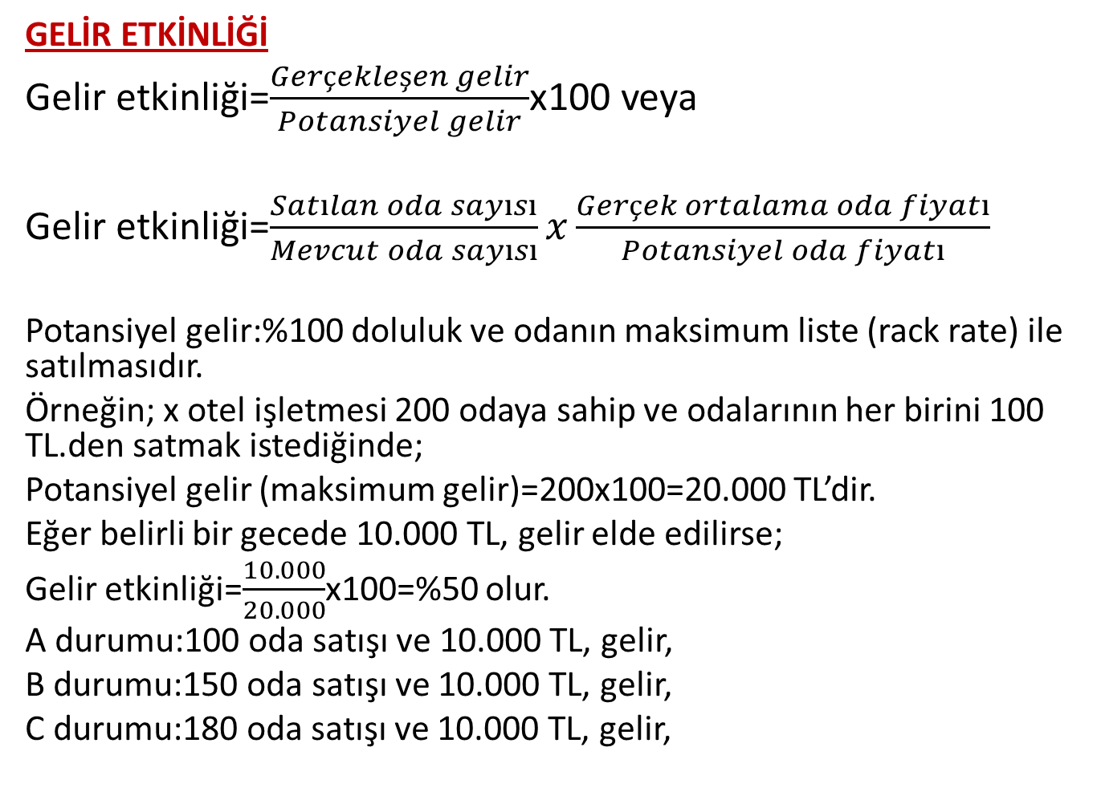
GELİR ETKİNLİĞİ
Gelir etkinliği=$\frac{Gerçekleşen gelir}{Potansiyel gelir}$x100 veya
Gelir etkinliği=$\frac{Satılan oda sayısı}{Mevcut oda sayısı}x\frac{Gerçek ortalama oda fiyatı}{Potansiyel oda fiyatı}$
Potansiyel gelir:%100 doluluk ve odanın maksimum liste (rack rate) ile satılmasıdır.
Örneğin; x otel işletmesi 200 odaya sahip ve odalarının her birini 100 TL.den satmak istediğinde;
Potansiyel gelir (maksimum gelir)=200x100=20.000 TL’dir.
Eğer belirli bir gecede 10.000 TL, gelir elde edilirse;
Gelir etkinliği=$\frac{10.000}{20.000}$x100=%50 olur.
A durumu:100 oda satışı ve 10.000 TL, gelir,
B durumu:150 oda satışı ve 10.000 TL, gelir,
C durumu:180 oda satışı ve 10.000 TL, gelir,

Slide 5
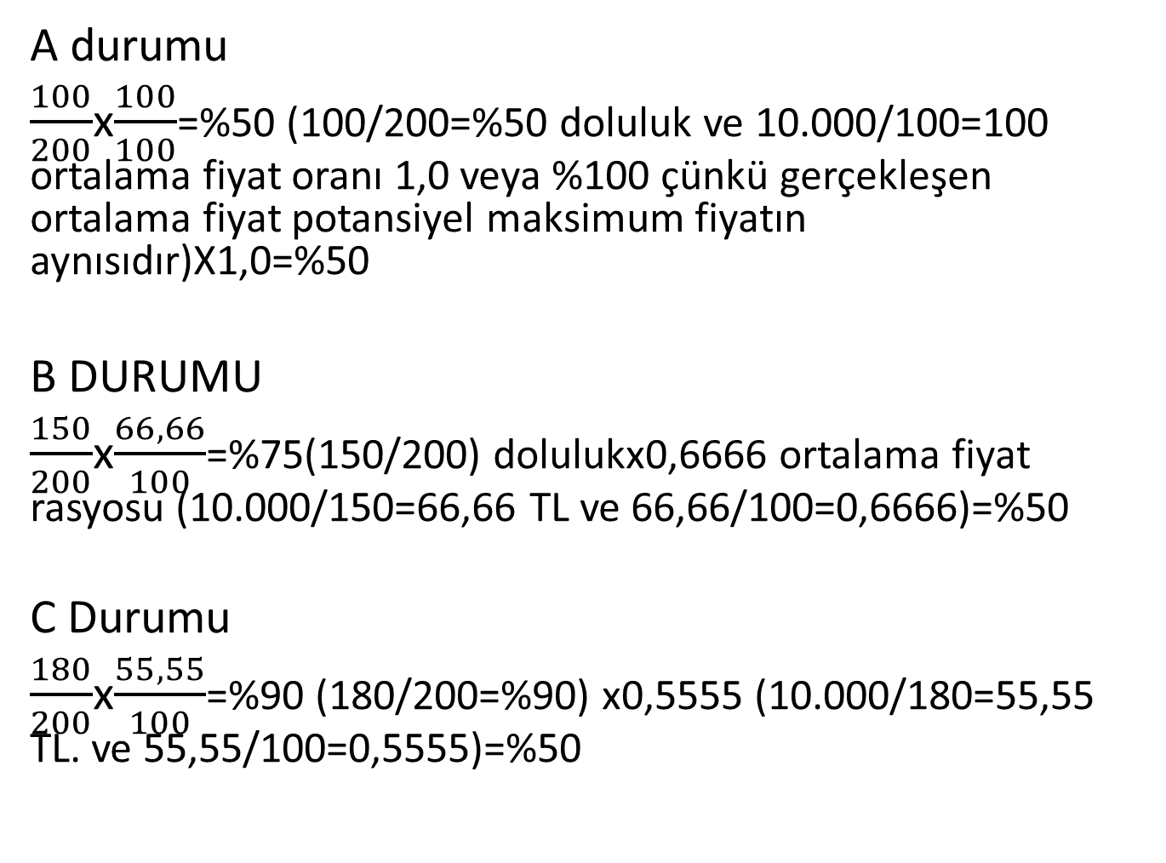
A durumu
$\frac{100}{200}$x$\frac{100}{100}$=%50 (100/200=%50 doluluk ve 10.000/100=100 ortalama fiyat oranı 1,0 veya %100 çünkü gerçekleşen ortalama fiyat potansiyel maksimum fiyatın aynısıdır)X1,0=%50
B DURUMU
$\frac{150}{200}$x$\frac{66,66}{100}$=%75(150/200) dolulukx0,6666 ortalama fiyat rasyosu (10.000/150=66,66 TL ve 66,66/100=0,6666)=%50
C Durumu
$\frac{180}{200}$x$\frac{55,55}{100}$=%90 (180/200=%90) x0,5555 (10.000/180=55,55 TL. ve 55,55/100=0,5555)=%50

Slide 6
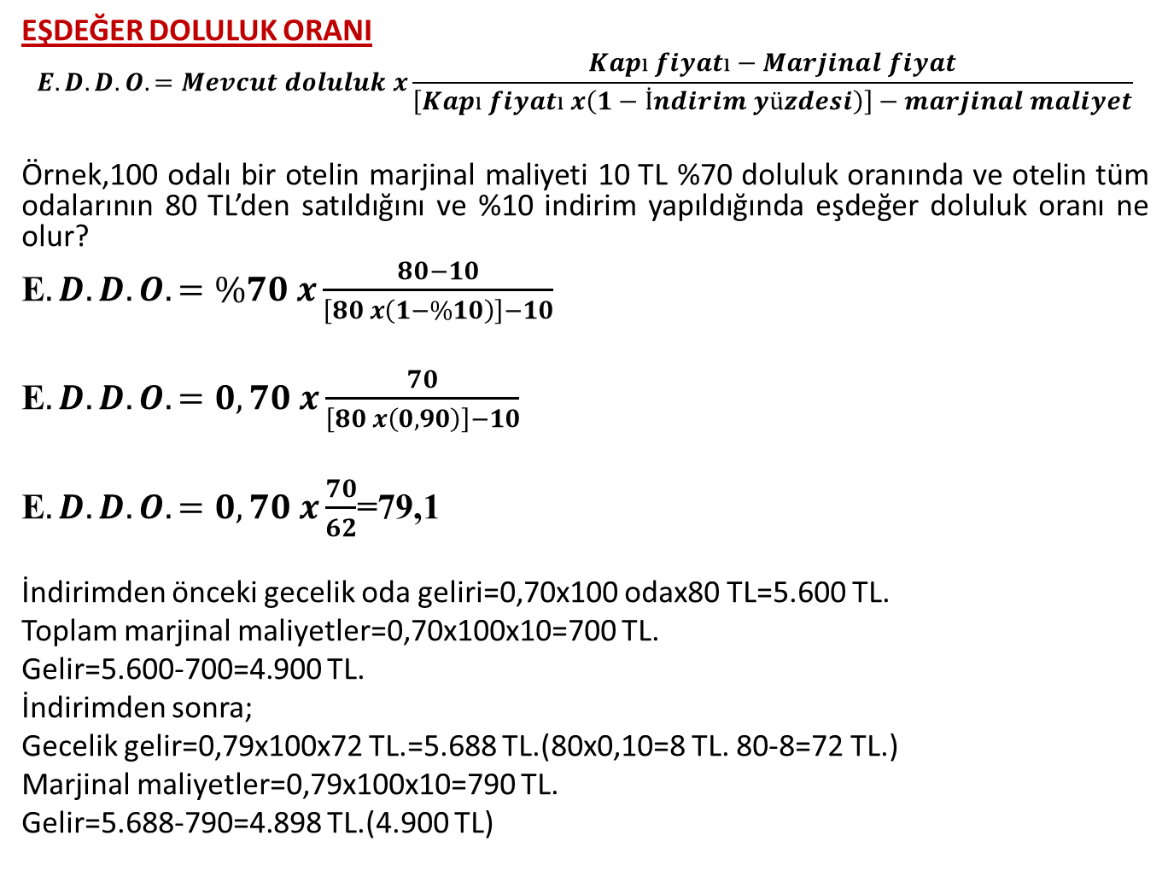
EŞDEĞER DOLULUK ORANI
$$E.D.D.O.=Mevcut doluluk x\frac{Kapı fiyatı−Marjinal fiyat}{\left[Kapı fiyatı x\left(1−İndirim yüzdesi\right)\right]−marjinal maliyet}$$
Örnek,100 odalı bir otelin marjinal maliyeti 10 TL %70 doluluk oranında ve otelin tüm odalarının 80 TL’den satıldığını ve %10 indirim yapıldığında eşdeğer doluluk oranı ne olur?
E$.D.D.O.=\%70 x\frac{80−10}{\left[80 x\left(1−\%10\right)\right]−10}$
E$.D.D.O.=0,70 x\frac{70}{\left[80 x\left(0,90\right)\right]−10}$
E$.D.D.O.=0,70 x\frac{70}{62}$=79,1
İndirimden önceki gecelik oda geliri=0,70x100 odax80 TL=5.600 TL.
Toplam marjinal maliyetler=0,70x100x10=700 TL.
Gelir=5.600-700=4.900 TL.
İndirimden sonra;
Gecelik gelir=0,79x100x72 TL.=5.688 TL.(80x0,10=8 TL. 80-8=72 TL.)
Marjinal maliyetler=0,79x100x10=790 TL.
Gelir=5.688-790=4.898 TL.(4.900 TL)

Slide 7
POTANSİYEL ORTALAMA ODA FİYATI
100 odalı oteli dikkate aldığımızda her bir odanın tek kişilik oda fiyatından (75 TL)satıldığını düşündüğümüzde ;
Potansiyel minimum ortalama fiyat=7.500/100=75 TL.
Çift kişilik fiyat(85 TL) üzerinden satıldığında;
Potansiyel minimum ortalama fiyat=8.500/100=85 TL.
Suit ve özel odalar var ise bunlar da çift kişilik odalara dahil edilebilir.
Çift kişilik oda doluluk oranı %40 , tek kişilik doluluk oranı %60 ise;
75 ve 85 TL, arasındaki fark fiyat dağılması (rate spread) olarak bilinir.
Potansiyel ortalama fiyatı=75+(0,40x10)=79 TL. (85-75=10 TL.)
GÜNLÜK ORTALAMA ODA FİYATI
Oda gelirlerinin dolu oda sayısına bölünmesi ile bulunur.
Günlük ortalama oda fiyatı=Oda gelirleri/Dolu oda sayısı
Günlük ortalama oda fiyatı=11.900/170= 70TL. Pazartesi
=15.000/175=85;71 TL. Salı
=14.500/178=81,46 TL.Çarşamba
Üç günlük ortalamalar =41.400/523=79,05 TL.

Slide 8
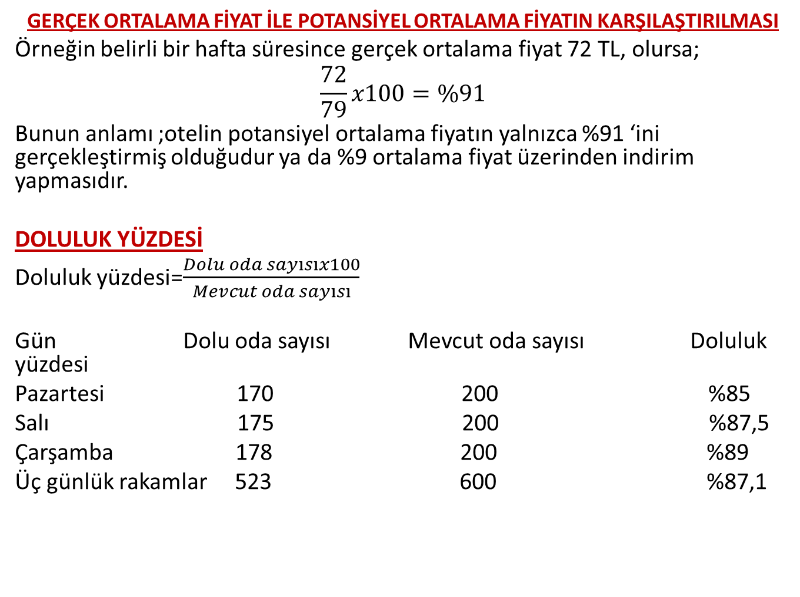
GERÇEK ORTALAMA FİYAT İLE POTANSİYEL ORTALAMA FİYATIN KARŞILAŞTIRILMASI
Örneğin belirli bir hafta süresince gerçek ortalama fiyat 72 TL, olursa;
$$\frac{72}{79}x100=\%91$$
Bunun anlamı ;otelin potansiyel ortalama fiyatın yalnızca %91 ‘ini gerçekleştirmiş olduğudur ya da %9 ortalama fiyat üzerinden indirim yapmasıdır.
DOLULUK YÜZDESİ
Doluluk yüzdesi=$\frac{Dolu oda sayısıx100}{Mevcut oda sayısı}$
Gün Dolu oda sayısı Mevcut oda sayısı Doluluk yüzdesi
Pazartesi 170 200 %85
Salı 175 200 %87,5
Çarşamba 178 200 %89
Üç günlük rakamlar 523 600 %87,1

Slide 9
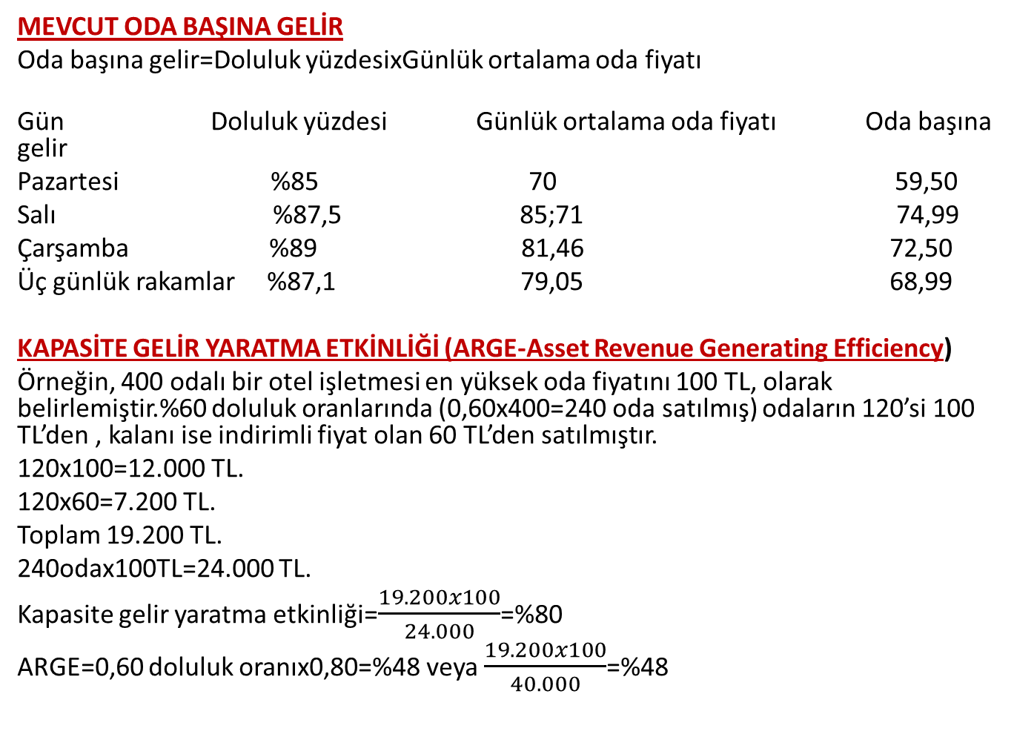
MEVCUT ODA BAŞINA GELİR
Oda başına gelir=Doluluk yüzdesixGünlük ortalama oda fiyatı
Gün Doluluk yüzdesi Günlük ortalama oda fiyatı Oda başına gelir
Pazartesi %85 70 59,50
Salı %87,5 85;71 74,99
Çarşamba %89 81,46 72,50
Üç günlük rakamlar %87,1 79,05 68,99
KAPASİTE GELİR YARATMA ETKİNLİĞİ (ARGE-Asset Revenue Generating Efficiency)
Örneğin, 400 odalı bir otel işletmesi en yüksek oda fiyatını 100 TL, olarak belirlemiştir.%60 doluluk oranlarında (0,60x400=240 oda satılmış) odaların 120’si 100 TL’den , kalanı ise indirimli fiyat olan 60 TL’den satılmıştır.
120x100=12.000 TL.
120x60=7.200 TL.
Toplam 19.200 TL.
240odax100TL=24.000 TL.
Kapasite gelir yaratma etkinliği=$\frac{19.200x100}{24.000}$=%80
ARGE=0,60 doluluk oranıx0,80=%48 veya $\frac{19.200x100}{40.000}$=%48

